Slide 1
PENGATAR TEKNOLOGI INFORMASI
Indra Laksmana, M.Kom

Slide 2
Kontrak Kuliah
2 Dosen Pengampu Matakuliah
Pendahuluan Komponen Hardware dan sejarah (Merakit Komputer Dekstop) OS dan Aplikasi I/O device Sistem Bilangan dan Konversi bilangan Jaringan LAN, WAN, MAN | 7. Internet 8. Manfaat Internet bisnis dan media belajar Konsep VR (Virtual Reality) dan AR (Augmented Reality) AI Sistem Life Cycle

Slide 3
Penilaian
Nilai Tugas Kuliah (15 %)
Nilai Quis (15%)
Aktivitas, Atitud (10 %)
Nilai UTS (30 %)
Nilai UAS (30 %)
Skala Penilaian | Nilai huruf
0 – 40.5 40.6 – 55.5 55.6 – 59.5 59.6 – 65.5 65.6 – 74.5 75.6 – 80.5 80.6 – 100 | E D C BC B AB A

Slide 4
PENGENALAN
TEKNOLOGI INFORMASI (IT) ADA DIMANA-MANA
TEKNOLOGI IT UNTUK STRATEGIS BISNIS PERUSAHAAN
Dengan adanya IT suatu perusahaan akan dapat lebih EFESIEN, EFEKTIF DAN INOVATIF
EFESIEN ➔ Mengerjakan sesuatu dengan cara yang benar, Mengerjakan sesuatu dengan biaya semurah mungkin dan waktu yang singkat.
Contoh : Kasir dengan Scanner
Efektif ➔ Mengerjakan yang benar atau membuat keputusan yang benar pada waktu yang tepat. Contoh : Sistem Pangkalan Data ( Database )
Inovatif ➔ Melakukan sesuatu yang baru, pelayanan baru, dan mencari pelangan baru.
Contoh : e-commerce, delivery order, SMS Banking, Internet Banking

Slide 5
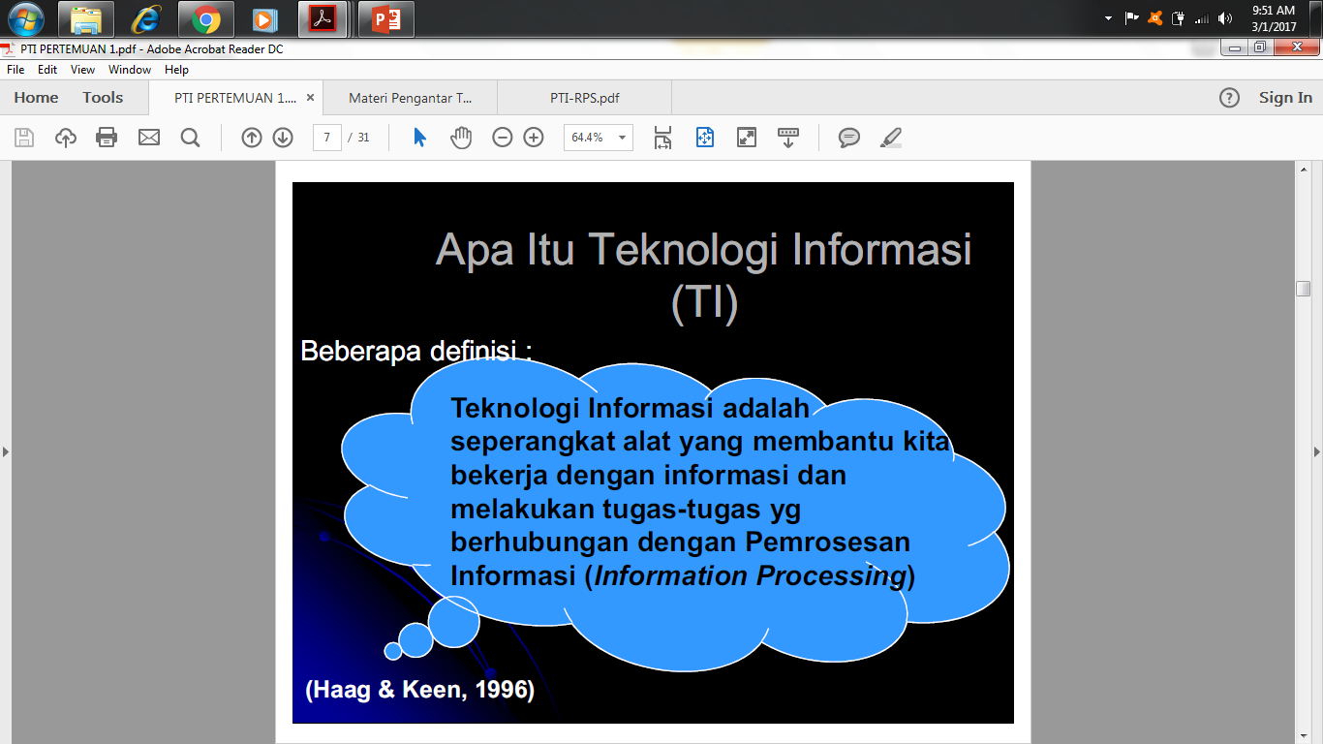

Slide 6
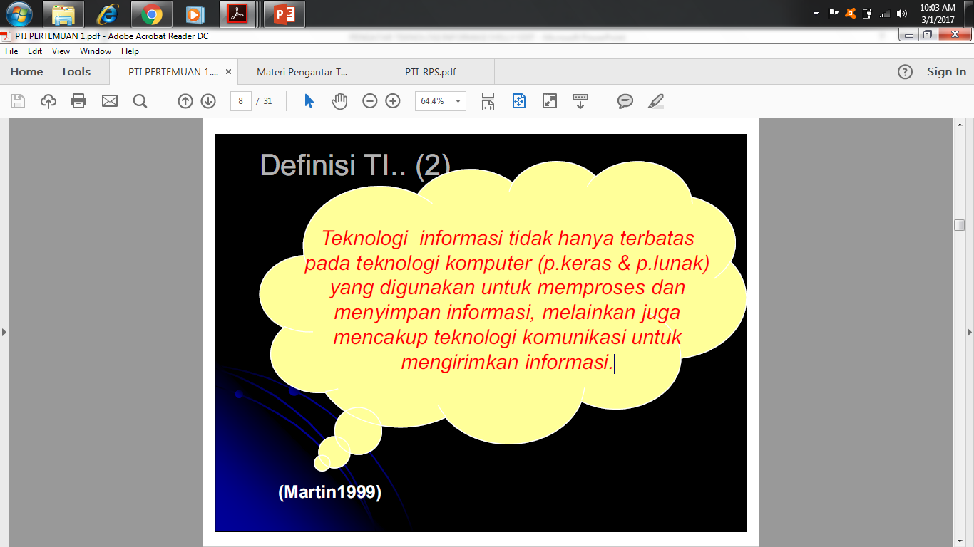

Slide 7
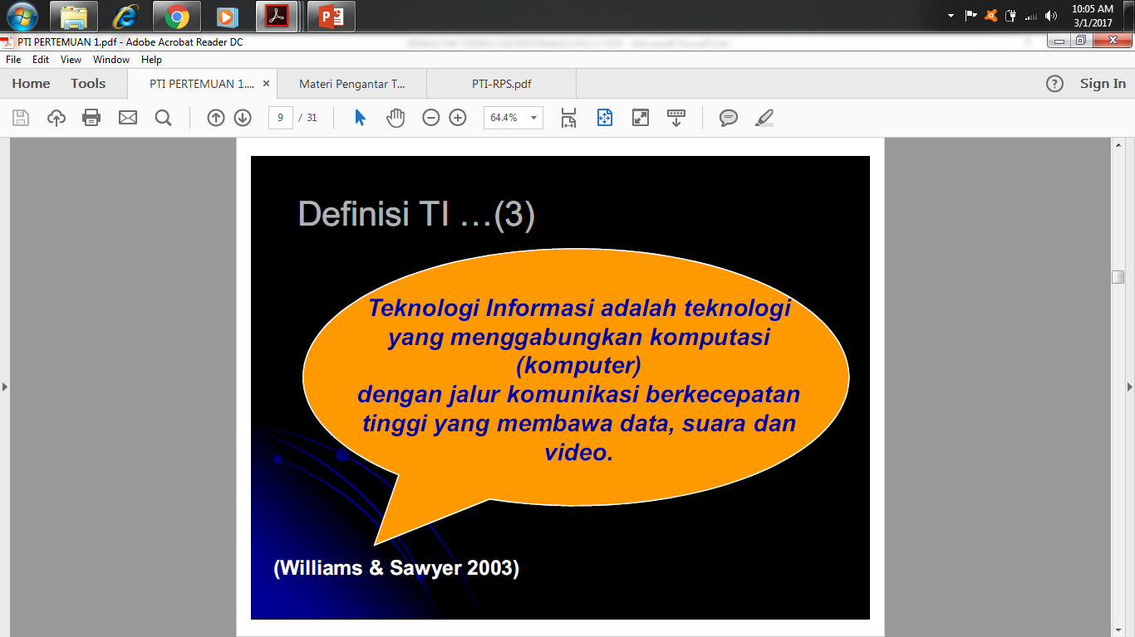

Slide 8
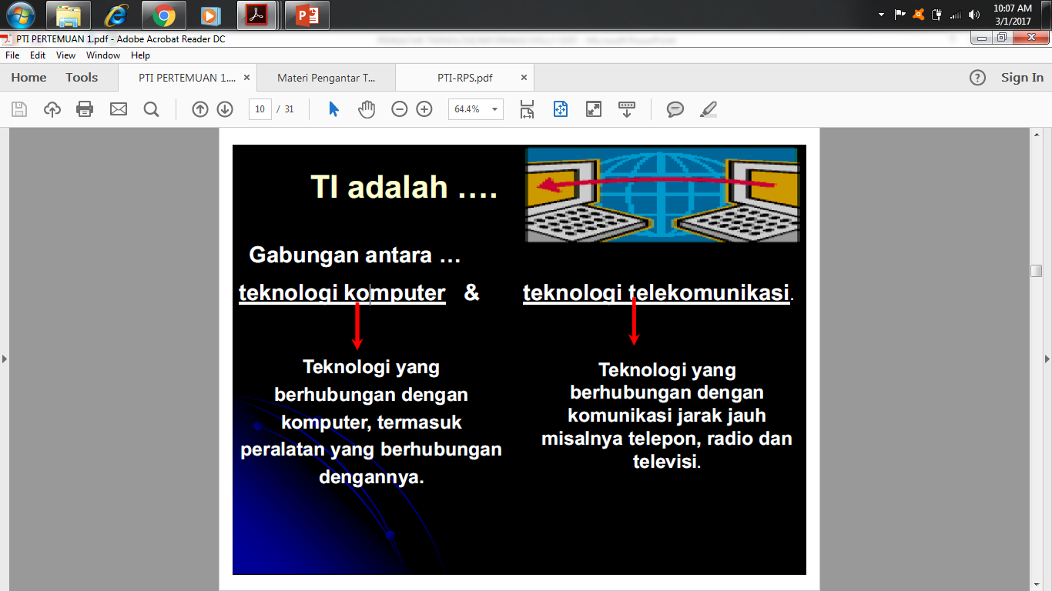

Slide 9
DATA & INFORMASI
DATA ➔ Bahan Mentah yang tidak terorganisasi
INFORMASI ➔ Data yang telah di Proses sehingga menjadi bahan yang berguna dalam pengambilan keputusan
Program ➔ Instruksi yang memberitahukan computer bagaimana memproses data untuk mendapatkan hasil yang diinginkan

Slide 10
PENGELOMPOKANTEKNOLOGI INFORMASI
TI dikelompokan kepada 6 yaitu :
1. Tek. Telekomunikasi
2. Tek. Masukan (Input)
3. Tek Keluaran (Output)
4. Tek. Software
5. Tek. Penyimpanan
6. Tek. Mesin pemroses (Processor)

